Slide 1
Workshop de Automatización de Pruebas
NIVELACIÓN EN JAVA
Parte 2
Noviembre 2025
Fundamentos de Java para Automatización

Slide 2
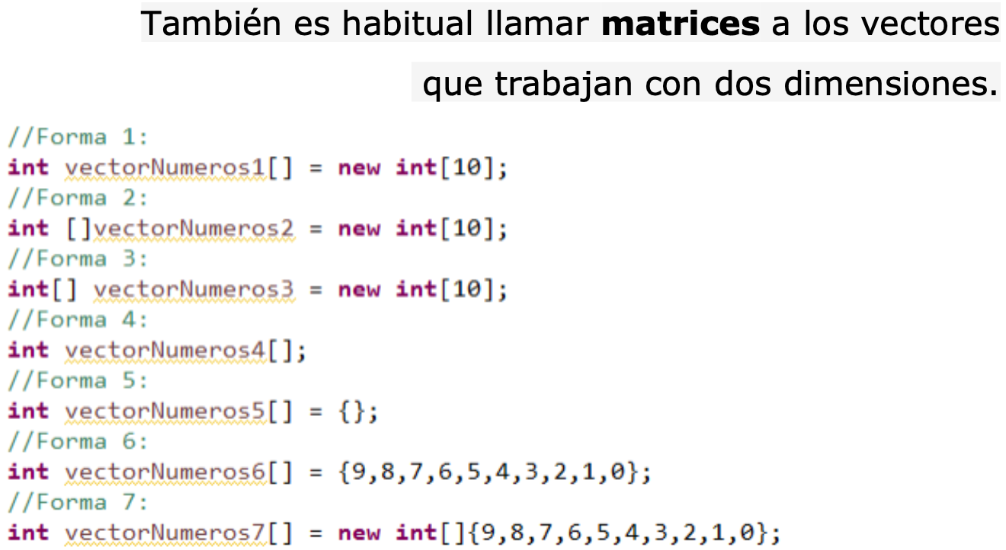
Vectores y matrices
Vectores
Los vectores son una estructura de datos que permite almacenar un grupo de datos de un mismo tipo. También son conocidos popularmente como arrays.
Tomado de la página de campusmvp.es
Nivelación Java - Parte 2
02
Notes:
En Java, los vectores (también llamados arrays) son estructuras de datos que permiten almacenar un conjunto de elementos del mismo tipo en posiciones consecutivas de memoria.
✅ Características principales
Tipo homogéneo: Todos los elementos son del mismo tipo (por ejemplo, todos int o todos String).
Tamaño fijo: El tamaño se define al crear el array y no puede cambiar.
Acceso por índice: Cada elemento se accede mediante su posición, empezando en 0.

Slide 3
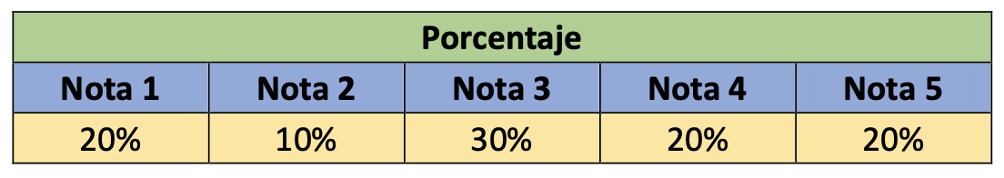
Vectores y matrices
Ejercicio
Desarrollar un programa que, mediante el uso de dos vectores, permita almacenar las 5 notas de un estudiante
para calcular su promedio ﬁnal, los valores para calcular el promedio se encuentran en un vector a parte que
contiene los porcentajes asignados a cada nota.
Notes:
import java.util.Scanner; public class PromedioFinal { public static void main(String[] args) { Scanner scanner = new Scanner(System.in); // Vectores para notas y porcentajes double[] notas = new double[5]; double[] porcentajes = {20, 10, 30, 20, 20}; // Porcentajes fijos según el enunciado // Solicitar las notas al usuario System.out.println("Ingrese las 5 notas del estudiante:"); for (int i = 0; i < notas.length; i++) { System.out.print("Nota " + (i + 1) + ": "); notas[i] = scanner.nextDouble(); } // Calcular el promedio ponderado double promedio = 0; for (int i = 0; i < notas.length; i++) { promedio += notas[i] * (porcentajes[i] / 100); } // Mostrar el resultado System.out.println("\nEl promedio final del estudiante es: " + promedio); scanner.close(); } }

Slide 4
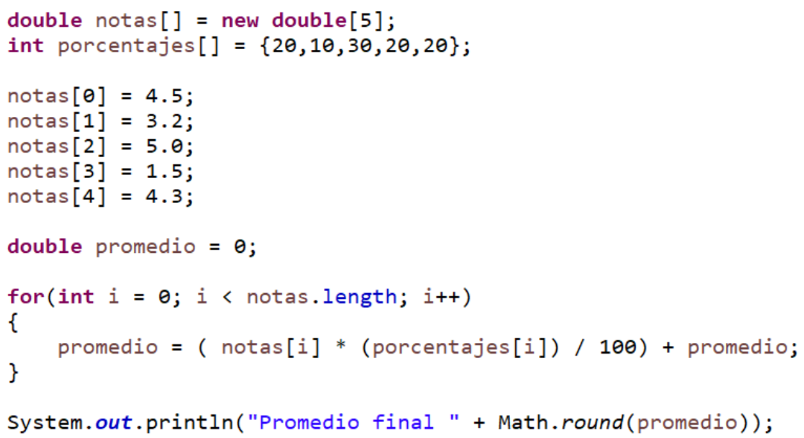
Vectores - Solución

Slide 5
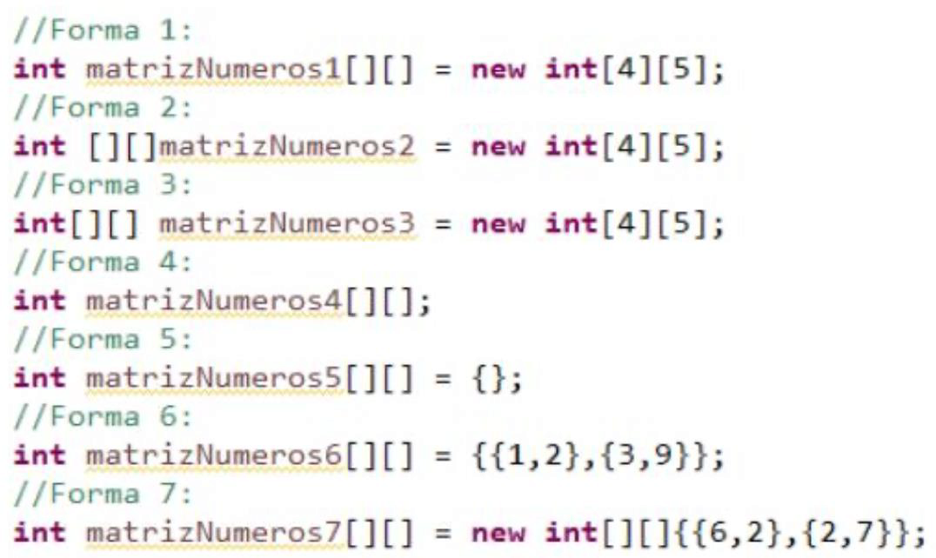
Vectores y matrices
Matrices
Las matrices son una estructura de datos que
permite almacenar un grupo de datos de un mismo
tipo al igual que ocurre con los vectores, pero de una
forma bidimensional de forma que se representan
como una tabla con un vector para ﬁlas y otro para
columnas.
Tomado de la página de campusmvp.es
Nivelación Java - Parte 2
05
Notes:
Las matrices en Java son estructuras de datos que permiten almacenar elementos del mismo tipo en dos dimensiones, organizados en filas y columnas, como una tabla. Son una extensión de los arreglos (vectores), que son unidimensionales.
Características principales
1. Declaración y creación
Una matriz se declara indicando el tipo de dato y dos pares de corchetes
2. Inicialización
Se puede inicializar con valores
3. Acceso a elementos
Cada elemento se accede con dos índices (matriz[0][1]; // Fila 0, columna 1)
4. Recorrido
Se usan bucles o ciclos anidados

Slide 6

Matrices - Ejercicio
Ejercicio: Desarrollar un programa que dada una matriz de 5×4, almacene números aleatorios entre
0 y 100 en todas sus posiciones. Luego mostrar la matriz en forma de tabla.
Tomado de la página de campusmvp.es
Notes:
import java.util.Random; public class Matrices { public static void main(String[] args) { int filas = 5; int columnas = 4; int[][] matriz = new int[filas][columnas]; Random random = new Random(); // Llenar la matriz con números aleatorios entre 0 y 100 for (int i = 0; i < filas; i++) { for (int j = 0; j < columnas; j++) { matriz[i][j] = random.nextInt(101); // 0 a 100 } } // Mostrar la matriz en forma de tabla System.out.println("Matriz de 5x4 con números aleatorios:"); for (int i = 0; i < filas; i++) { for (int j = 0; j < columnas; j++) { System.out.printf(matriz[i][j]+" "); // Formato para alinear } System.out.println(); } } }

Slide 7
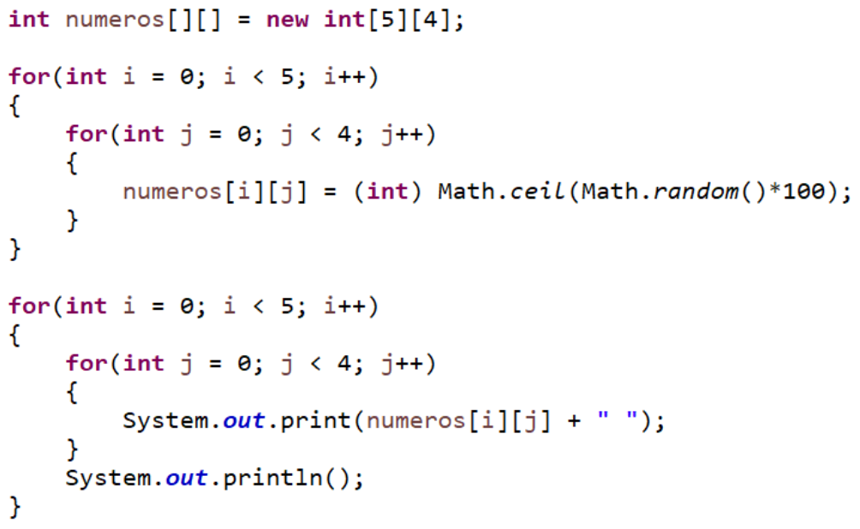
Vectores y matrices
Notes:
import java.util.Random;
public class MatrizAleatoria {
public static void main(String[] args) {
int filas = 5;
int columnas = 4;
int[][] matriz = new int[filas][columnas];
Random random = new Random();
// Llenar la matriz con números aleatorios entre 0 y 100
for (int i = 0; i < filas; i++) {
for (int j = 0; j < columnas; j++) {
matriz[i][j] = random.nextInt(101); // 0 a 100
}
}
// Mostrar la matriz en forma de tabla
System.out.println("Matriz de 5x4 con números aleatorios:");
for (int i = 0; i < filas; i++) {
for (int j = 0; j < columnas; j++) {
System.out.printf("%4d", matriz[i][j]); // Formato para alinear
}
System.out.println();
}
}
}

Slide 8
Listas
El uso de listas en Java es una forma útil de almacenar y manipular grandes volúmenes de datos, tal
como se haría en una matriz o arreglo, pero con una serie de ventajas que hacen de este tipo de
variables las preferidas para el procesamiento de grandes cantidades de información.
La implementación de las listas en Java, al igual que otras estructuras de datos se puede realizar de dos formas
diferentes:
Clases e Interfaces de Java.
Implementación desde cero.
Las estructuras más usadas son:
List
ArrayList
LinkedList
Nivelación Java - Parte 2
08
Notes:
Es una colección ordenada de elementos del mismo tipo. A diferencia de los arreglos, las listas pueden cambiar de tamaño dinámicamente (agregar o eliminar elementos sin definir un tamaño fijo). Se implementan principalmente mediante la interfaz List y sus clases más comunes:
- ArrayList: Lista basada en un arreglo dinámico.
- LinkedList: Lista basada en nodos enlazados.
Ventajas frente a los arreglos
No necesitas definir el tamaño al inicio.
Métodos útiles para manipular datos:
add() → Agregar elementos.
remove() → Eliminar elementos.
get() → Obtener un elemento por índice.
size() → Saber cuántos elementos hay.

Slide 9
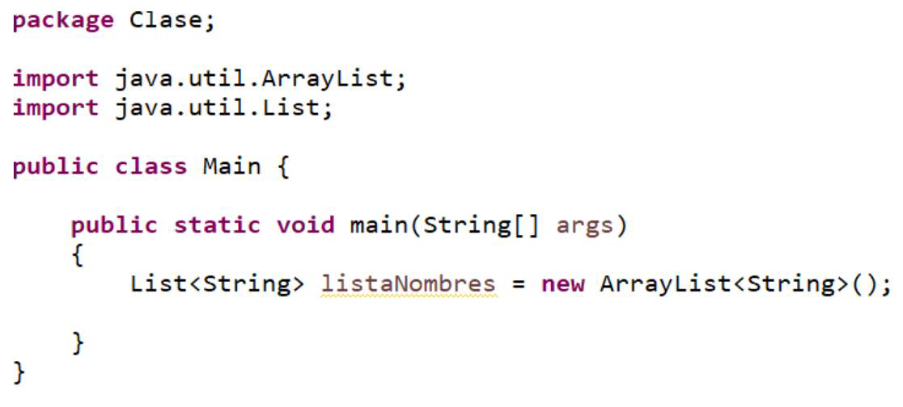
Listas: Lists
Para el uso de clases e interfaces de este tipo es necesario hacer la respectiva importación de los
paquetes de Java que se desean trabajar. List opera con dos paquetes en este caso: List y ArrayList.
EJERCICIO PRÁCTICO
Ejercicio con listas
Crea un programa que maneje una lista de nombres. El programa debe agregar algunos nombres a la lista, mostrar todos los nombres en pantalla, mostrar el primer nombre de la lista y luego eliminar uno de los nombres para mostrar cómo queda la lista después de la eliminación.
Tomado de la página de campusmvp.es
Nivelación Java - Parte 2
09
Notes:
import java.util.ArrayList; import java.util.List; public class Listas { public static void main(String[] args) { // Crear una lista de tipo String List<String> nombres = new ArrayList<>(); // Agregar elementos nombres.add("Ana"); nombres.add("Luis"); nombres.add("Carlos"); // Mostrar la lista System.out.println("Lista de nombres: " + nombres); // Acceder a un elemento System.out.println("Primer nombre: " + nombres.get(0)); // Eliminar un elemento nombres.remove("Luis"); System.out.println("Lista después de eliminar: " + nombres); } }

Slide 10
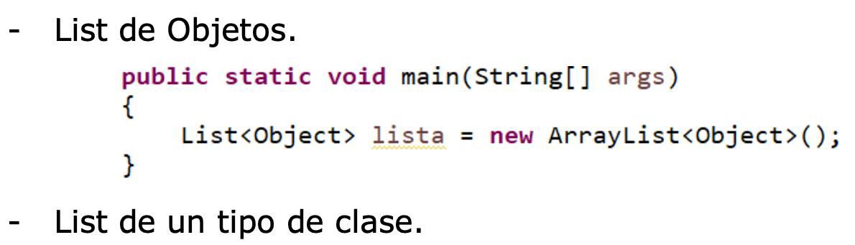
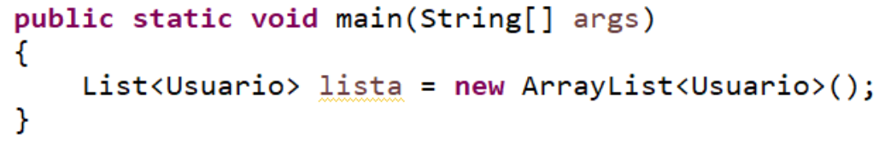
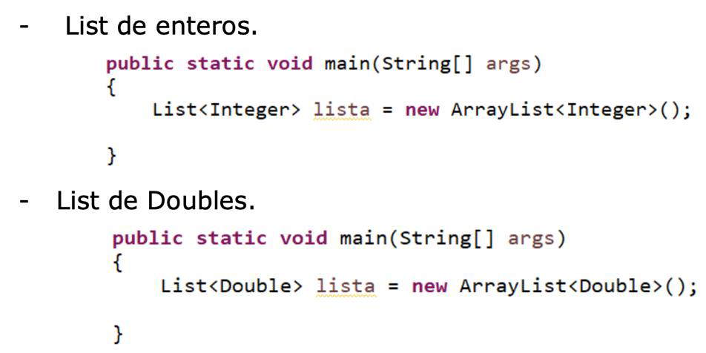
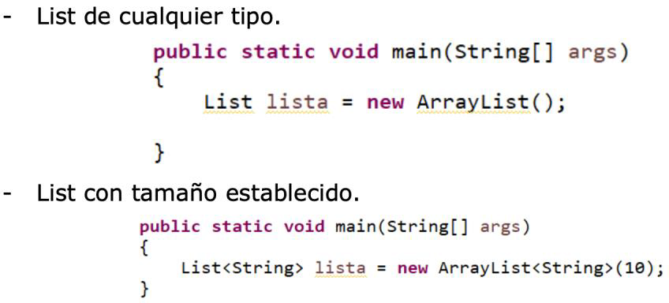
Listas: Ejemplos de Código

Slide 11
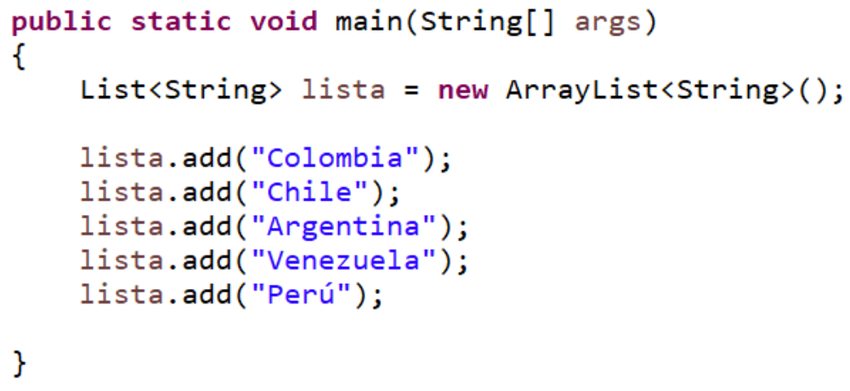
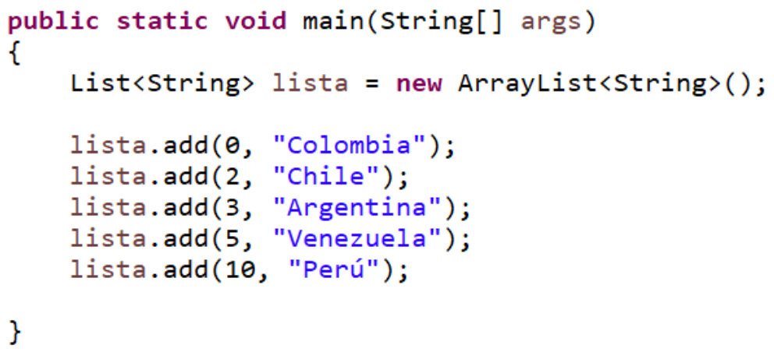
Métodos List - add
add
add con índice
Nivelación Java - Parte 2
11

Slide 12
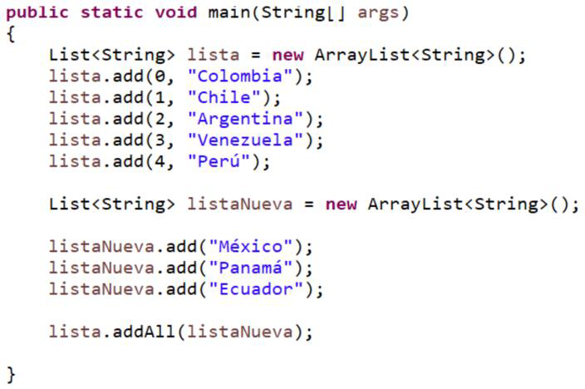
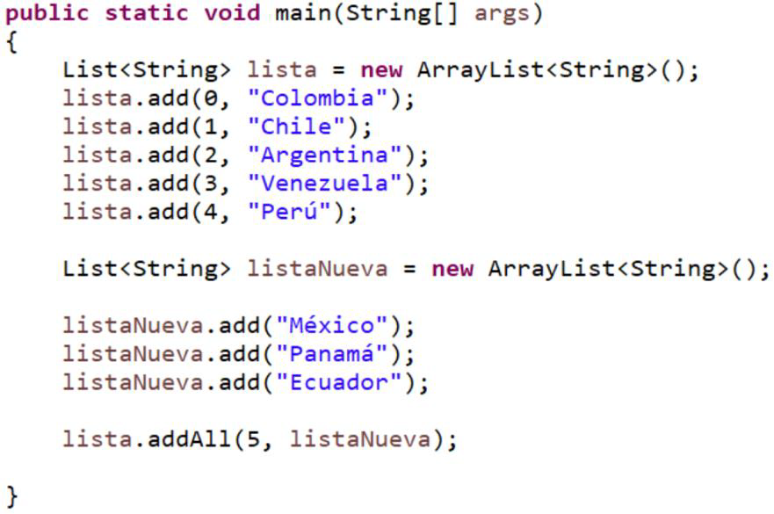
Métodos clase List
Add List
Add List con índice
Nivelación Java - Parte 2
12

Slide 13
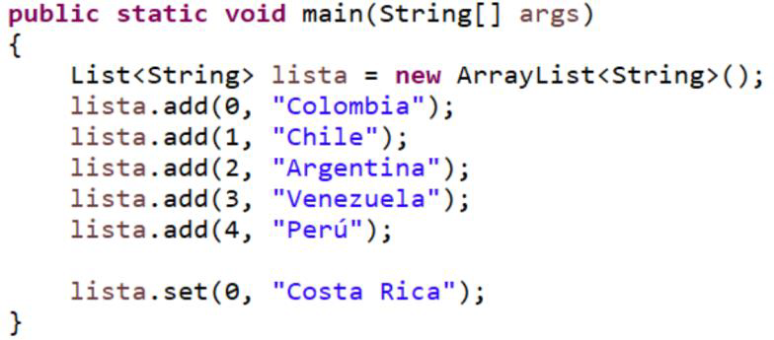
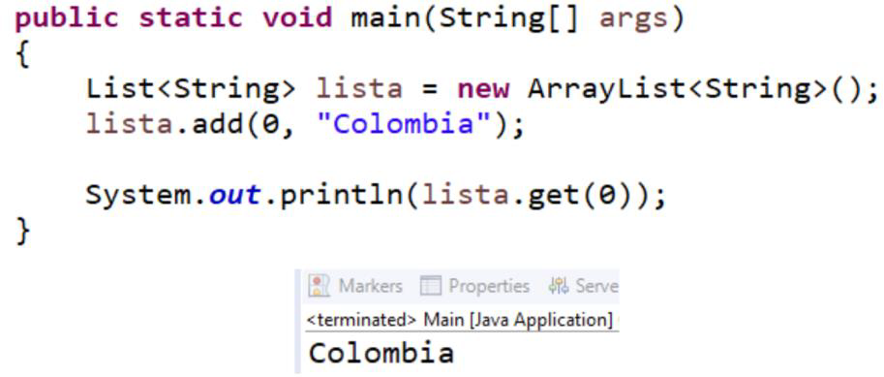
Métodos clase List
set
get
Nivelación Java - Parte 2
13

Slide 14
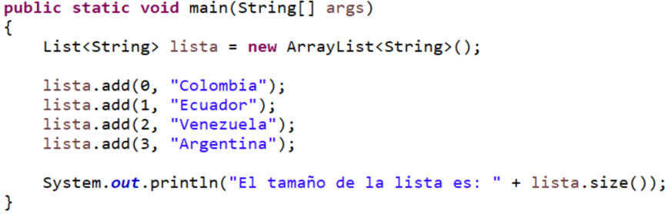
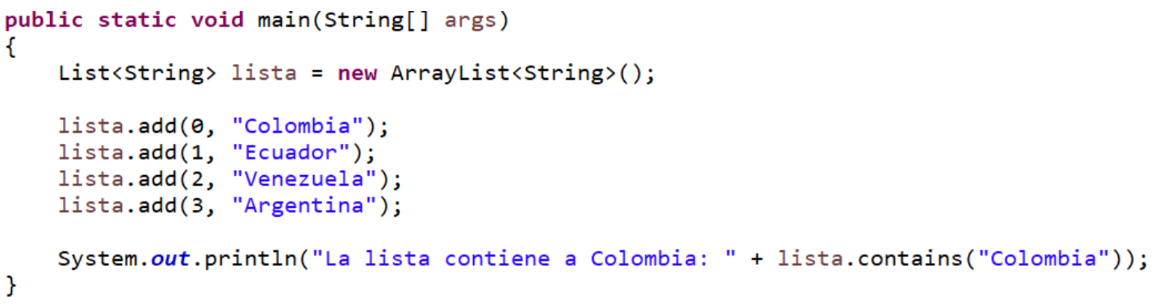
Métodos clase List
size
contains
Información conﬁdencial – © CHOUCAIR 2016
14

Slide 15
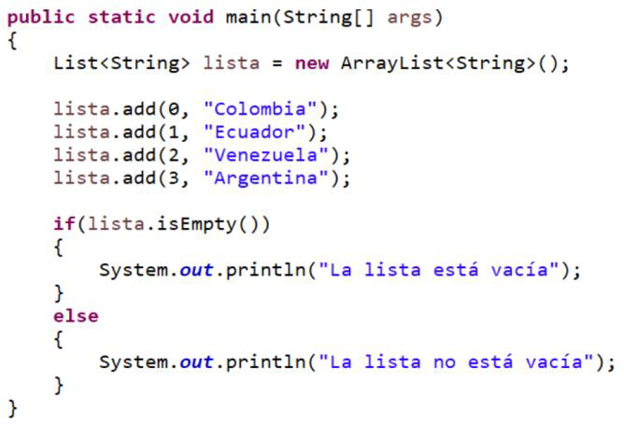
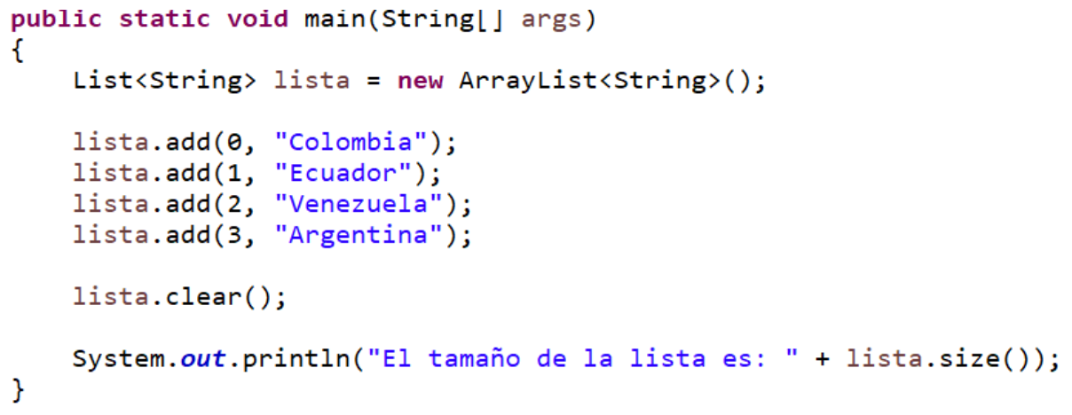
Métodos clase List
clear
isEmpty
Nivelación Java - Parte 2
15

Slide 16
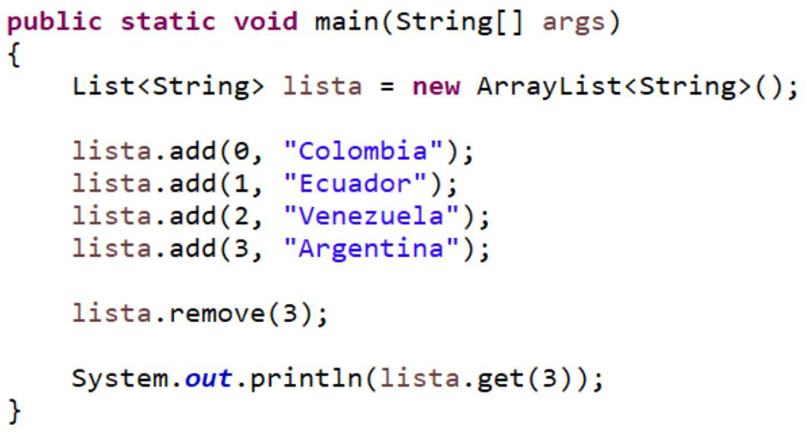
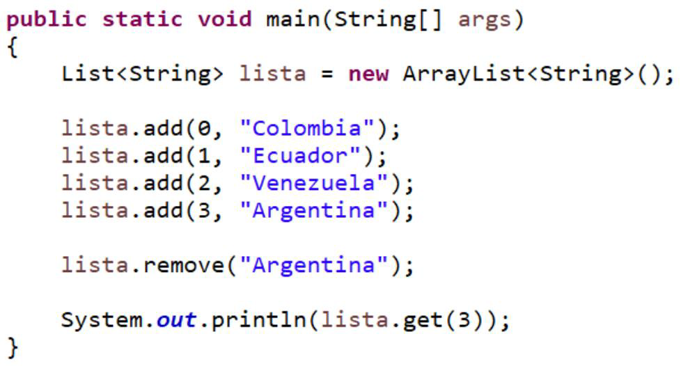
Métodos clase list
Remove por índice
Remove por valor
Nivelación Java - Parte 2
16

Slide 17
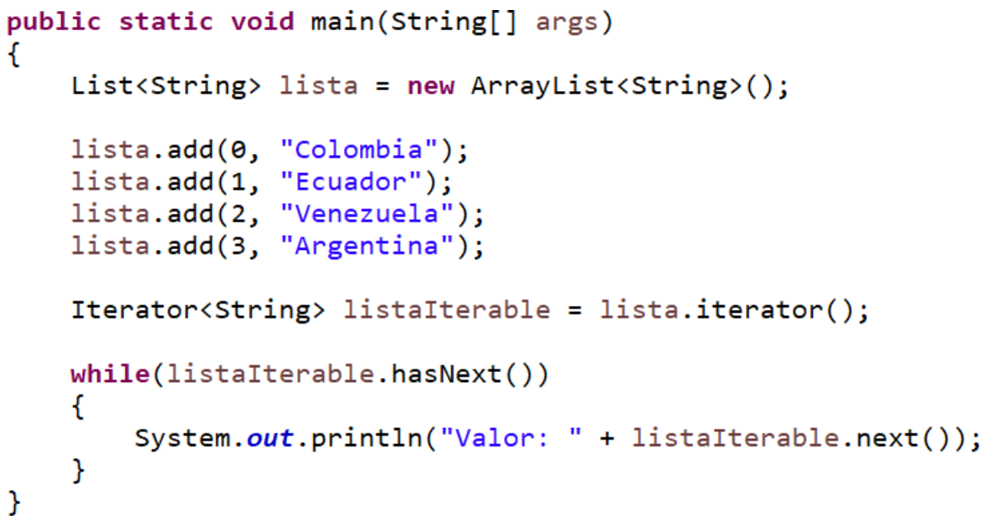
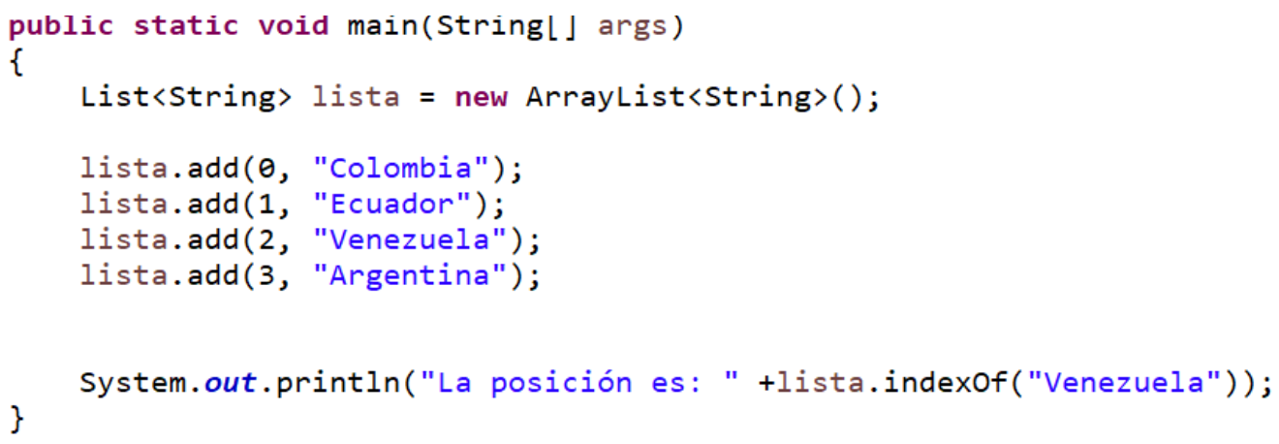
Métodos clase list
indexOf
iterator
Nivelación Java - Parte 2
17

Slide 18
Excepciones en Java
En Java, los errores en tiempo de ejecución se denominan excepciones. Ocurren cuando
se produce un error en alguna de las instrucciones del programa, mostrando un mensaje
de error y ﬁnalizando la ejecución.
Ejemplos comunes de excepciones:
División entre cero
Objeto con valor 'null' cuando no puede serlo
Error al abrir un ﬁchero
Acceso a índice fuera de rango en arrays
Para un mejor manejo de las excepciones se recomienda el uso de try ... catch
Notes:
En Java, las excepciones son errores que ocurren en tiempo de ejecución, es decir, mientras el programa se está ejecutando. Cuando sucede una excepción, el programa normalmente se detiene y muestra un mensaje de error.
¿Por qué ocurren?
Porque el programa intenta realizar una operación que no es válida o posible en ese momento.
✅ ¿Por qué son importantes las excepciones?
Permiten manejar errores sin detener el programa.
Mejoran la robustez y fiabilidad del código.
Ayudan a separar la lógica normal del manejo de errores.
Para un mejor manejo de las excepciones se recomienda el uso de try ... catch

Slide 19
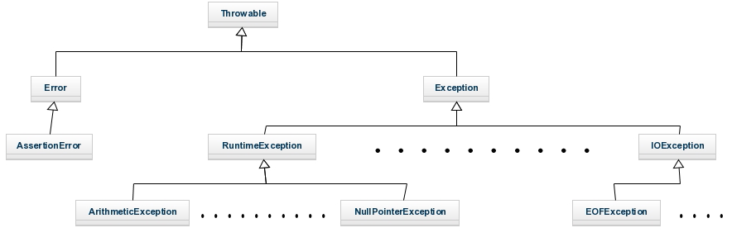
Excepciones: Ejemplo Visual
Nivelación Java - Parte 2
19
Notes:
En esta imagen tenemos un diagrama jerárquico de las excepciones en Java, que muestra cómo están organizadas las clases relacionadas con errores y excepciones dentro del lenguaje.
✅ Explicación del diagrama
Throwable
Es la clase base de la que heredan todas las excepciones y errores en Java.
Todo lo que puede ser lanzado con throw proviene de esta clase.
Dos grandes ramas:
1. Error
Representa problemas graves que normalmente no se pueden manejar (por ejemplo, falta de memoria).
Ejemplo: AssertionError.
2. Exception
Representa errores que sí se pueden manejar en el programa.
Se divide en:
RuntimeException (excepciones no verificadas, ocurren en ejecución):
Ejemplo: ArithmeticException, NullPointerException.
Excepciones verificadas (checked):
Ejemplo: IOException, EOFException.
✅ ¿Por qué es importante?
Este diagrama ayuda a entender qué tipo de error estamos manejando y si es obligatorio usar try...catch (checked) o no (unchecked).
Saber la jerarquía permite capturar excepciones específicas o más generales.

Slide 20
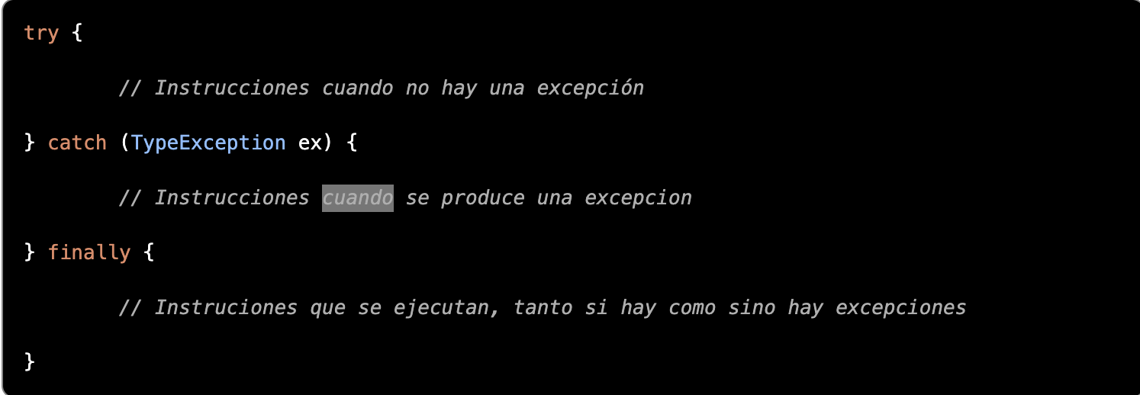
Manejo de Excepciones
Estructura try-catch-ﬁnally
Nivelación Java - Parte 2
20

Slide 21
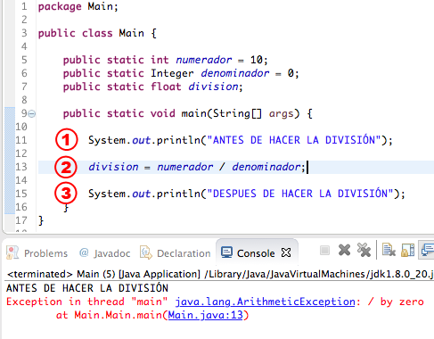
Manejo de Excepciones: Sin Control de Errores
Nivelación Java - Parte 2
21

Slide 22
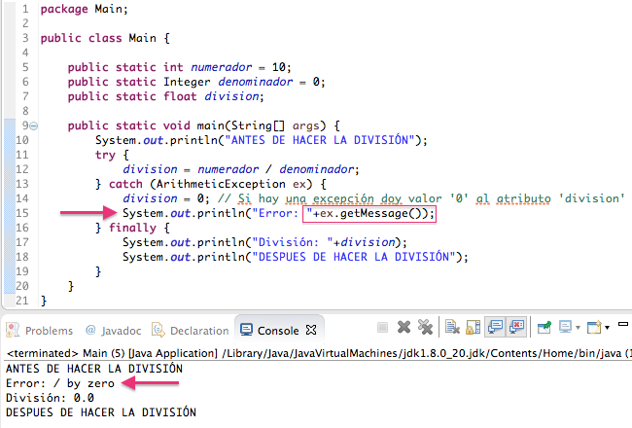
Manejo de Excepciones - Con Control
Nivelación Java - Parte 2
22

Slide 23
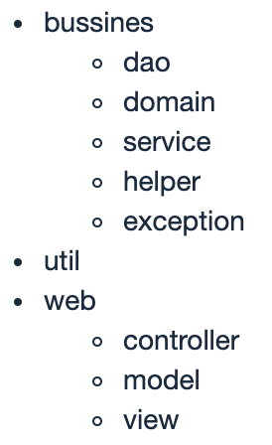
Estándar de Codificación Java
Nomenclatura: El idioma por defecto es una mezcla
entre nomenclatura tradicional en inglés y
nomenclatura funcional adoptada.
Ejemplos: insert, update, delete, create, retrieve, list, set, get,
newInstance, Delegate
Paquetes: Por defecto todos los paquetes se escribirán
en minúsculas y sin utilizar caracteres especiales.
El paquete base queda deﬁnido como es.gobcantabria, en este
paquete no se deﬁnirá ninguna clase.
Interfaces: Los nombres de interfaces deben seguir
convenciones claras.
Ejemplos: ConexionInterface, ComponenteTablaInterface
Nivelación Java - Parte 2
23
Notes:
Aca podemos ver las buenas prácticas de codificación en Java, conocidas como estándares de codificación, que ayudan a mantener el código organizado, legible y fácil de mantener.
✅ 1. Nomenclatura
Se recomienda usar nombres en inglés y seguir convenciones funcionales.
Ejemplos comunes: insert, update, delete, create, get, set.
Esto facilita la comprensión del código por cualquier desarrollador.
✅ 2. Paquetes
Los nombres de los paquetes deben ir en minúsculas y sin caracteres especiales.
Ejemplo: com.miempresa.utilidades.
Los paquetes agrupan clases relacionadas y ayudan a organizar el proyecto.
✅ 3. Interfaces
Los nombres de las interfaces deben ser claros y seguir una convención.
Ejemplo: ConexionInterface, ComponenteTablaInterface.
Esto indica que son contratos que definen métodos sin implementación.
✅ Estructura recomendada
business: lógica de negocio (dao, domain, service, helper, exception).
util: utilidades generales.
web: componentes web (controller, model, view).
¿Por qué es importante? Seguir estos estándares hace que el código sea más fácil de leer, mantener y compartir entre equipos.

Slide 24
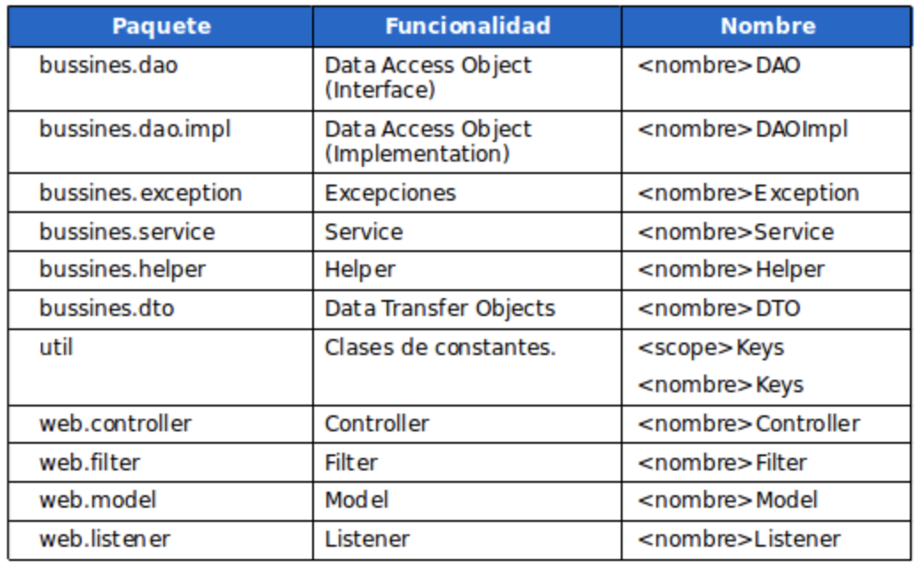
Estándar de Codificación Java
Nombres de Clases
Deben usar CamelCase con la primera letra de cada
palabra en mayúsculas
Mantener los nombres simples y descriptivos
Usar palabras completas y evitar abreviaturas
Se permiten acrónimos comunes: DAO, DTO, URL,
HTML
Nivelación Java - Parte 2
24

Slide 25
Estándar de Codificación Java
Métodos
Deben ser verbos en inﬁnitivo
Usar lowerCamelCase: primera letra en minúscula, primera letra de cada palabra interna en mayúscula
No se permiten caracteres especiales
El nombre debe ser suﬁcientemente descriptivo, sin importar la longitud
Variables
Mismo tratamiento que los métodos: lowerCamelCase
Importa la relación entre regla mnemónica y longitud del nombre
Correctos:
diaCalculo
,
fechaIncorporacion
Incorrectos:
dC
,
DCal
,
fI
,
FI
Constantes
Escribirse en MAYÚSCULAS con palabras separadas por guiones bajos
_
Todas deben declararse como public static ﬁnal

Slide 26
Programación
Orientada a Objetos
Nivelación Java - Parte 2
26

Slide 27
Programación Orientada a Objetos
¿Qué es la POO?
La programación orientada a objetos es un paradigma de la
programación, una propuesta tecnológica adoptada por una comunidad
de programadores y desarrolladores cuyo núcleo central es incuestionable
en cuanto que únicamente trata de resolver uno o varios problemas
claramente delimitados.
Es una forma por la cual los programadores emplean para resolver
problemas a partir de clases y objetos, es una forma especial de
programar, más cercana a como se expresan las cosas en la vida real.
Nivelación Java - Parte 2
27
Notes:
POO
La POO es un paradigma que organiza el código en torno a objetos, que son entidades que combinan estado (atributos) y comportamiento (métodos).
Objetivo: Resolver problemas de manera más cercana a cómo se representan en la vida real.
2. Principios Fundamentales
Clases y Objetos:
Clase: Plantilla que define atributos y métodos.
Objeto: Instancia concreta de una clase.
Encapsulamiento: Ocultar detalles internos y exponer solo lo necesario.
Herencia: Reutilización de código creando jerarquías.
Polimorfismo: Capacidad de usar una misma interfaz para diferentes implementaciones.
Abstracción: Modelar solo lo esencial del problema.
3. Ventajas de la POO
Código más modular y reutilizable.
Facilita el mantenimiento y la escalabilidad.
Representación más natural de problemas del mundo real.

Slide 28
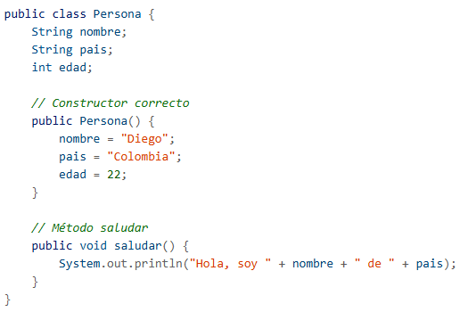
Clases
Las clases son declaraciones de objetos, también
se podrían deﬁnir como abstracciones de objetos
o moldes.
Esto quiere decir que la deﬁnición de un objeto
es una clase.
Cuando se programa un objeto y se deﬁnen sus
características y funcionalidades, en realidad lo
que se hace es programar una clase.
Notes:
Una clase es una declaración de objetos, también conocida como una abstracción o molde que define cómo serán los objetos.
La definición de un objeto se hace a través de una clase.
Cuando programamos un objeto y definimos sus características y funcionalidades, en realidad estamos programando una clase.
Características de una Clase
Contiene atributos (propiedades) y métodos (comportamientos).
Es la plantilla para crear objetos.
Permite organizar el código de forma modular y reutilizable.
Explicación Codigo
Este fragmento representa una clase que modela una persona y contiene dos elementos clave: un constructor y un método.
- Clase y atributos: La clase define tres características básicas: nombre, país y edad. Estas propiedades describen el estado de cada objeto que se cree a partir de esta clase.
- Constructor: El constructor es un bloque especial que se ejecuta automáticamente cuando se crea un objeto. Su función es inicializar los atributos con valores predeterminados. En este caso, asigna un nombre, un país y una edad específicos. Es importante destacar que el constructor no tiene tipo de retorno y su nombre coincide exactamente con el de la clase.
- Método saludar: Este método define un comportamiento del objeto. Cuando se invoca, muestra un mensaje que incluye el nombre y el país de la persona. Esto demuestra cómo los métodos permiten interactuar con los datos del objeto y realizar acciones.

Slide 29
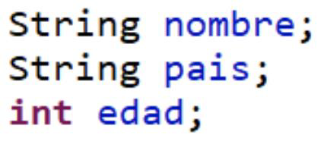
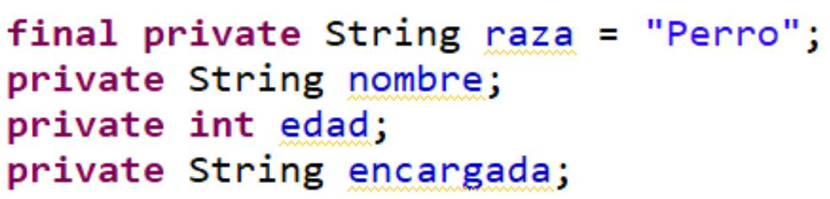
Características de una Clase
Estructura fundamental de una clase en Java:
Nombre: Identiﬁca la clase de forma única en el proyecto
Atributos: Referencia los campos y variables de la clase que permiten deﬁnir las características. Los atributos hacen el
papel de variables en las clases
Métodos: Deﬁnen el comportamiento y las acciones que puede realizar la clase
Recomendación: Si se inicializa un atributo, se recomienda el uso de la palabra reservada ﬁnal para determinarse como
constante

Slide 30
Getters y Setters
Métodos de Acceso
Los Setters y Getters son métodos de acceso que proporcionan una
interfaz pública para modiﬁcar y obtener los valores de los atributos
privados de una clase.
Cuando los atributos de una clase son privados, no hay manera de acceder a
ellos directamente desde fuera de la clase. Los métodos de acceso son
necesarios para interactuar con estos atributos de forma controlada y segura.
Nivelación Java - Parte 2
30
Notes:
Vemos la explica el concepto de Getters y Setters en POO, que son conocidos como métodos de acceso.
¿Qué son los Getters y Setters?
Son métodos especiales que permiten acceder y modificar los valores de los atributos de una clase.
Proporcionan una interfaz pública para trabajar con atributos que normalmente son privados.
Esto significa que, aunque los atributos no se pueden usar directamente desde fuera de la clase, sí se pueden leer o cambiar mediante estos métodos.
¿Por qué son necesarios?
Cuando los atributos son privados, se protege la integridad del objeto evitando que cualquier parte del programa los modifique sin control.
Los Getters y Setters permiten interactuar con los atributos de forma controlada y segura, aplicando validaciones si es necesario.
Por ejemplo:
Un Getter devuelve el valor de un atributo.
Un Setter asigna un nuevo valor al atributo, pudiendo verificar que sea válido antes de hacerlo.
Beneficios
Encapsulamiento: Oculta la implementación interna y expone solo lo necesario.
Seguridad: Evita modificaciones indebidas.
Flexibilidad: Permite agregar lógica adicional (como validaciones) sin cambiar la estructura del objeto.

Slide 31
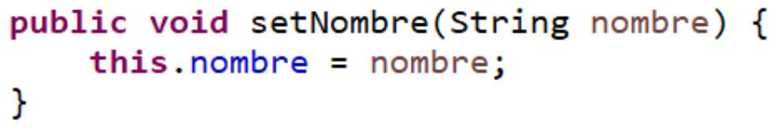
Setters
Deﬁnición: Hace referencia a la acción de establecer, sirve para asignar un valor inicial a un atributo de forma
explícita
El Setter nunca retorna nada (siempre asigna)
Solo permite dar acceso público a ciertos atributos que el usuario pueda modiﬁcar
Nivelación Java - Parte 2
31
Notes:
Un Setter es un método que se utiliza para establecer o asignar un valor a un atributo de una clase.
Su función principal es permitir que el usuario modifique el valor de un atributo de manera controlada.
Características Clave
Acción de establecer: El Setter sirve para asignar un valor explícito a un atributo, normalmente desde fuera de la clase.
No retorna nada: Un Setter nunca devuelve un valor; su propósito es únicamente asignar.
Acceso controlado: Permite dar acceso público a atributos que son privados, asegurando que el cambio se haga bajo ciertas reglas o validaciones si se implementan.

Slide 32
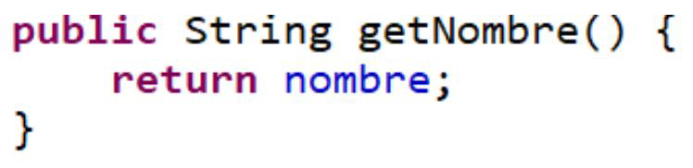
Getters
Deﬁnición: Hace referencia a la acción de obtener, sirve para obtener (recuperar o acceder) el valor ya
asignado a un atributo y ser utilizado.
Permite recuperar y utilizar el valor de un atributo.
Notes:
¿Qué es un Getter?
Un Getter es un método que se utiliza para obtener el valor de un atributo de una clase.
Su función principal es permitir que el usuario recupere y utilice el valor de un atributo que normalmente es privado.
Características Clave
Acción de obtener: El Getter sirve para acceder al valor ya asignado a un atributo.
Uso controlado: Permite leer el valor sin modificarlo, respetando el principio de encapsulamiento.
Acceso público: Aunque el atributo sea privado, el Getter ofrece una forma segura de acceder a él.

Slide 33
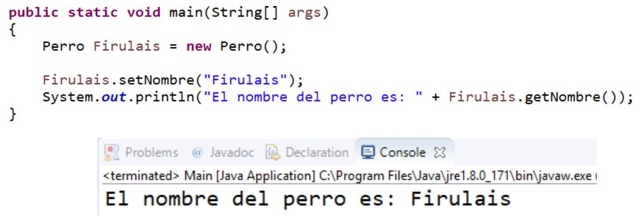
Instancia
Se llama instancia a todo objeto que derive de algún otro.
Es el proceso por el cual se crea un ejemplar (instancia) de un objeto a partir de la deﬁnición de la clase.
Notes:
REVISAR Y HACER EL EJERCICIO DEL PAQUETE INSTANCIA que esta en el proyecto de la otra maquina
Este tiene el tema de Getters, Setter y de Intanciar una Clase
¿Qué es una Instancia?
Una instancia es un objeto concreto que se crea a partir de una clase. La clase actúa como un molde o plantilla, y la instancia es el ejemplar real que utiliza esa definición.
Proceso de Instanciación
Instanciar significa crear un objeto en memoria basado en la estructura y comportamiento definidos por la clase.
Cada instancia tiene sus propios valores para los atributos, aunque comparta los métodos definidos en la clase.
Características Clave
Una clase puede generar muchas instancias, cada una independiente.
Las instancias permiten trabajar con datos específicos sin alterar la definición general de la clase.
El proceso de instanciación se realiza normalmente mediante el constructor de la clase.
Importancia en POO
Sin instancias, la clase es solo una definición abstracta.
Las instancias son las que realmente interactúan en el programa, ejecutan métodos y almacenan datos.

Slide 34
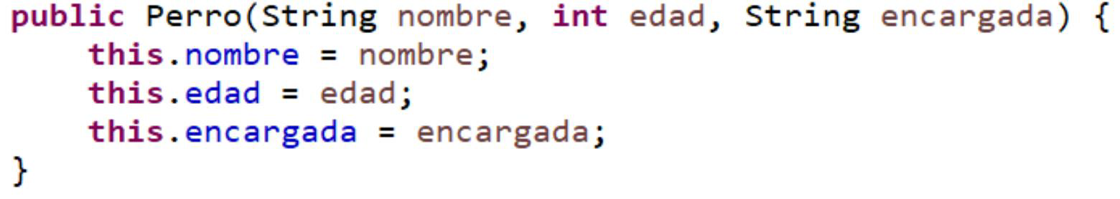
This
Deﬁnición: Sirve para hacer referencia a un método, propiedad o atributo del objeto actual
Uso principal: Se utiliza principalmente cuando existe sobrecarga de nombres
Sobrecarga de nombres: Se da cuando hay una variable local de un método o constructor, o un parámetro formal de un
método o constructor, con un nombre idéntico al que está presente en la clase en el momento de relacionarse
Notes:
¿Qué es this?
Es una palabra reservada que se utiliza para referirse al objeto actual dentro de una clase.
Permite acceder a atributos, métodos o constructores del mismo objeto en el que se está trabajando.
Uso principal
Se emplea principalmente cuando hay conflicto de nombres (sobrecarga de nombres), por ejemplo:
Cuando un parámetro de un método o constructor tiene el mismo nombre que un atributo de la clase.
En ese caso, this ayuda a diferenciar el atributo del parámetro.
Sobrecarga de nombres
Ocurre cuando:
Una variable local o un parámetro tiene el mismo nombre que un atributo de la clase.
Para evitar ambigüedad, se usa this para indicar que se está accediendo al atributo del objeto y no a la variable local.
Importancia
Mejora la claridad del código.
Evita errores cuando se inicializan atributos con valores provenientes de parámetros.
También se utiliza para:
Invocar otros constructores dentro de la misma clase.
Pasar el objeto actual como argumento a otro método.

Slide 35

Parámetros o Argumentos
Los parámetros o argumentos son una forma de
intercambiar información con el método.
Pueden servir para introducir datos para ejecutar
el método (entrada).
O para obtener o modiﬁcar datos tras su
ejecución (salida).
Ejemplo:
miCarro.acelerar();
miCarro = objeto
Nivelación Java - Parte 2
35
Notes:
¿Qué son los Parámetros o Argumentos?
Son una forma de intercambiar información entre el código que llama a un método y el método mismo.
Permiten que el método reciba datos externos para realizar una acción (entrada) o devolver resultados (salida).
Funciones principales
Entrada: Introducir datos al método para que pueda ejecutarse con información específica.
Salida: Obtener o modificar datos tras la ejecución del método.
Ejemplo conceptual
Si tienes un objeto llamado miCarro y llamas al método acelerar(), el objeto envía la información necesaria para que el método actúe sobre él.
En este caso, miCarro es la instancia que ejecuta el método, y los parámetros (si los hubiera) serían los valores que el método necesita para funcionar (por ejemplo, la velocidad a la que debe acelerar).
Importancia en POO
Los parámetros hacen que los métodos sean flexibles y reutilizables, ya que no dependen de valores fijos.
Permiten que un mismo método funcione para diferentes objetos y situaciones.

Slide 36
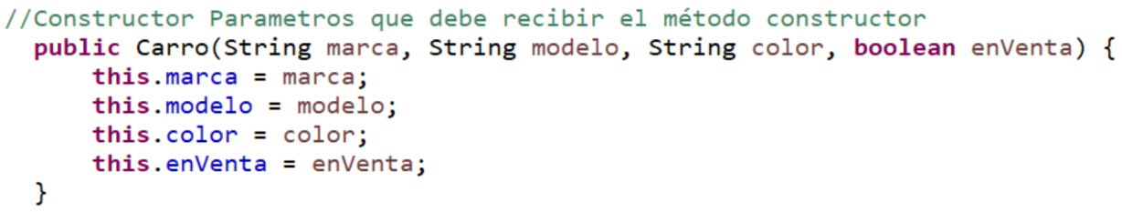
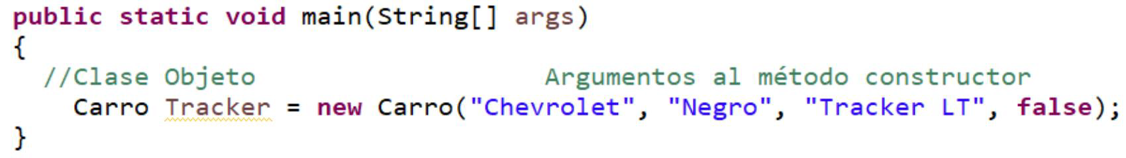
Parámetros vs Argumentos
Parámetros
Argumentos
Son los valores que un método recibe desde un objeto.
Son los valores que un objeto recibe para operar un
método.
Declaración del Método
Uso del Método
Nivelación Java - Parte 2
36
Notes:
Realizar el ejercicio de PARAMETROS Y ARGUMENTOS DEL PROYECTO

Slide 37
Constructores
Es un método que contiene las acciones que se realizarán por defecto al crear un objeto, en la
mayoría de los casos, se inicializan los valores de los atributos en el constructor.
No es obligatoria su creación.
El nombre debe ser el mismo de la clase.
No retorna ningún valor.
Pueden existir varios constructores (sólo se deben diferenciar en sus parámetros).
Dado el caso de existir varios constructores, sólo se ejecutará uno de éstos.
Se recomienda el uso de modiﬁcadores de accesos.
Nivelación Java - Parte 2
37
Notes:
¿Qué es un Constructor?
Un constructor es un bloque especial dentro de una clase que se ejecuta automáticamente cuando se crea un objeto.
Su función principal es inicializar los atributos del objeto, asignando valores iniciales o ejecutando acciones necesarias para preparar el objeto.
Características Clave
No es obligatorio: Si no se define un constructor, Java crea uno por defecto sin parámetros.
Nombre igual al de la clase: El constructor debe llamarse exactamente igual que la clase.
No retorna valor: A diferencia de los métodos, el constructor no tiene tipo de retorno (ni siquiera void).
Sobrecarga de constructores: Se pueden definir varios constructores en la misma clase, siempre que tengan diferentes parámetros.
Se ejecuta uno solo: Cuando se crea un objeto, se invoca únicamente el constructor que coincide con los parámetros usados.
Modificadores de acceso: Se recomienda usar modificadores como public para permitir la creación de objetos desde otras clases.
Importancia en POO
Permite crear objetos con valores iniciales personalizados.
Facilita la reutilización y la flexibilidad al permitir múltiples formas de inicialización (sobrecarga).
Mejora la legibilidad y organización del código.

Slide 38
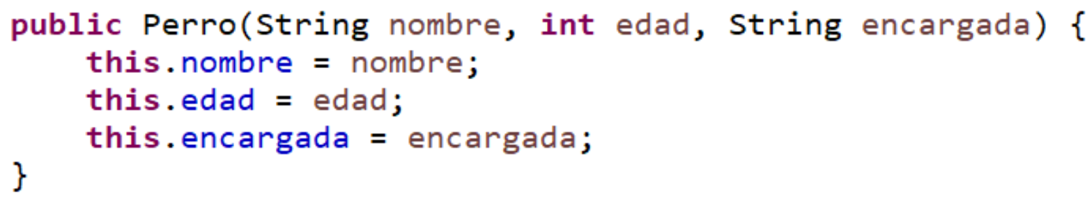
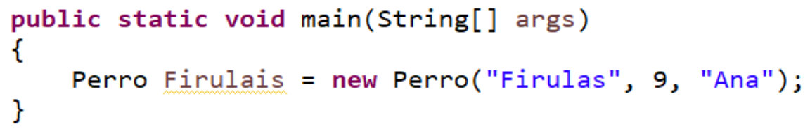
Constructores: Ejemplo
Declaración del Constructor
Uso del Constructor
Nivelación Java - Parte 2
38
Notes:
Realizar ejercicio del paquete CONSTRUCTORES

Slide 39
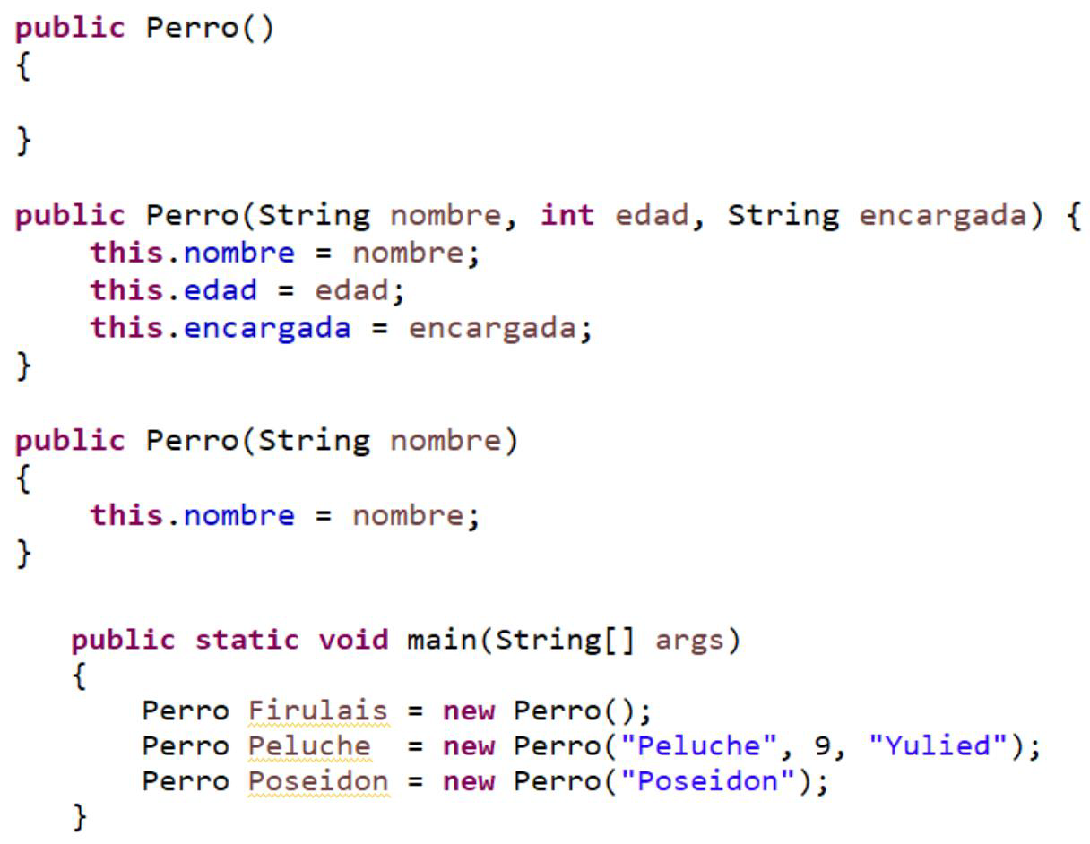
Sobrecarga de Constructores
Permite deﬁnir más de un constructor con el mismo nombre, con la condición de que no puede haber dos de
ellos con el mismo número y tipo de parámetros.

Slide 40
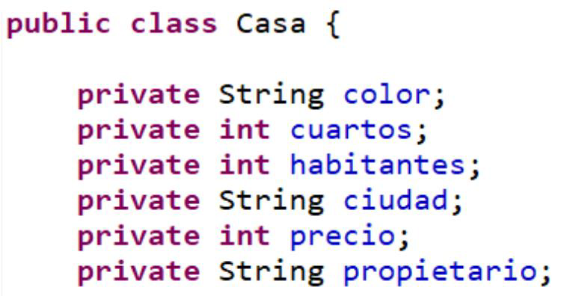
Métodos: Definición y Características
Deﬁnición: Procesos o acciones disponibles para el objeto.
Abstracción de operaciones que pueden realizarse con un
objeto.
Reutilización: Permiten reutilizar código de manera eﬁciente.
Retorno: Pueden o no retornar valores. Los métodos void no
retornan, otros retornan tipos especíﬁcos (int, String, etc.).
Parámetros: Pueden contener N parámetros, aunque se
recomienda no sobrecargar los métodos.
Nomenclatura: Los nombres deben ser muy claros y
descriptivos con la acción que van a realizar.
Modiﬁcadores: Se recomienda el uso de modiﬁcadores de
acceso, especialmente diseñar los métodos con el modiﬁcador
private.
Estructura: Modiﬁcador de acceso + Tipo de dato + Nombre de
método + Parámetros
Notes:
¿Qué son los métodos?
Son procesos o acciones que un objeto puede realizar.
Representan la abstracción de operaciones que se ejecutan sobre los datos del objeto.
Características Clave
Definición: Permiten que los objetos tengan comportamientos específicos.
Reutilización: Facilitan la reutilización del código, evitando duplicación.
Retorno:
Pueden devolver un valor (por ejemplo, int, String, etc.).
Si no devuelven nada, se usa el tipo void.
Parámetros:
Un método puede recibir uno o varios parámetros.
Se recomienda no sobrecargar excesivamente los métodos.
Nomenclatura:
Los nombres deben ser claros y descriptivos, indicando la acción que realizan.
Modificadores:
Se recomienda usar modificadores de acceso (public, private, protected) para controlar la visibilidad.
Estructura básica:
Modificador de acceso + Tipo de retorno + Nombre del método + Parámetros.
Ejemplo práctico (sin código)
Imagina una clase Casa con atributos como color, cuartos, habitantes, ciudad, precio y propietario. Los métodos podrían ser:
cambiarColor() → modifica el color de la casa.
calcularImpuesto() → devuelve el impuesto según el precio.
mostrarInfo() → imprime los detalles de la casa.

Slide 41
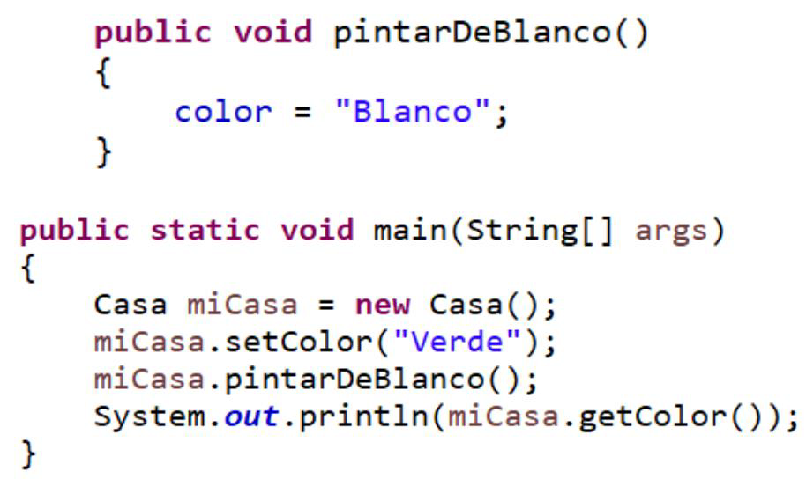
Métodos Void
La utilidad de los métodos void radica en que son métodos que no cuentan con ningún tipo de retorno.
Algunas características de este tipo de método son:
Se centran en realizar acciones que no requieren retornar un valor en especíﬁco, también suele ser usado para mostrar mensajes.
Se caracterizan por no tener un tipo de dato asociado.
Siempre contienen la palabra void.
El modiﬁcador de acceso más común es public.
Puede o no recibir parámetros.
Los nombres deben ser muy claros y descriptivos con la acción que van a realizar.
Notes:
¿Qué son los métodos void?
Son métodos que no retornan ningún valor.
Su propósito principal es realizar acciones, como mostrar mensajes, modificar atributos o ejecutar procesos, sin devolver un resultado.
Características principales
No tienen tipo de dato asociado porque no devuelven nada.
Siempre incluyen la palabra clave void en su declaración.
Se usan para acciones que no requieren un valor de retorno, por ejemplo:
Imprimir información en pantalla.
Actualizar atributos internos.
El modificador de acceso más común es public, aunque puede variar.
Pueden recibir parámetros o no, dependiendo de la acción que realicen.
Los nombres deben ser claros y descriptivos, indicando la acción que ejecutan (ejemplo: mostrarInfo(), actualizarModelo()).

Slide 42
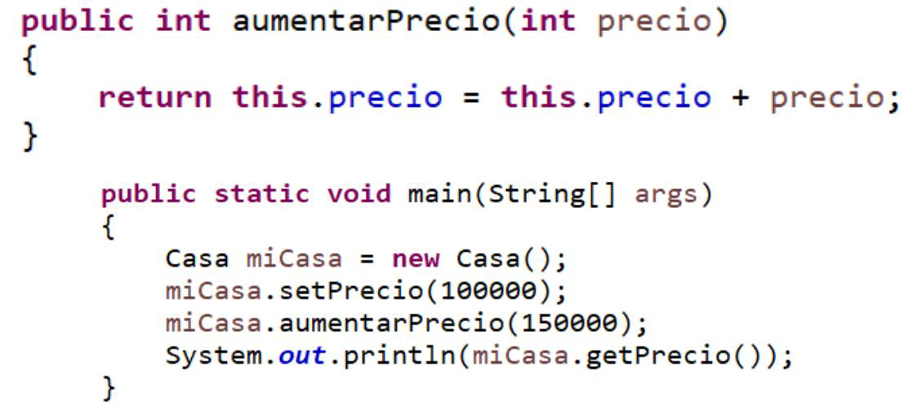
Métodos de Tipo
La utilidad de los métodos de tipo radica en que son métodos que cuentan un retorno en base al tipo de dato
que fue declarado.
Algunas características de este tipo de método son:
Se centran en realizar acciones que deben contar con un retorno obligatorio en base al tipo de dato.
Se caracterizan por tener un tipo de dato asociado.
El modiﬁcador de acceso más común es public.
Puede o no recibir parámetros.
Los métodos get son un ejemplo de métodos de tipo.
Los nombres deben ser muy claros y descriptivos con la acción que van a realizar.
Notes:
¿Qué son los métodos de tipo?
Son métodos que devuelven un valor del tipo de dato que se declara en su definición (por ejemplo: int, String, double, etc.).
A diferencia de los métodos void, estos métodos siempre retornan un valor que puede ser usado por otras partes del programa.
Características principales
Retorno obligatorio: Deben devolver un valor del tipo especificado en su declaración.
Tipo de dato asociado: El método se define con un tipo (por ejemplo, public int calcularEdad()).
Modificador de acceso común: Generalmente public, aunque puede variar.
Pueden recibir parámetros o no: Dependiendo de la lógica que implementen.
Ejemplo típico: Métodos que calculan y devuelven resultados, como getPrecio(), calcularTotal().
Nombres descriptivos: Deben indicar claramente la acción que realizan y el valor que retornan.
¿Por qué son importantes?
Permiten obtener información procesada o calculada dentro de la clase.
Son esenciales para implementar lógica que devuelva resultados útiles para otras operaciones.
Ejemlpo con Metodo VOID y de tipo INT
public class Carro { private String marca; private int velocidad; // Constructor public Carro(String marca) { this.marca = marca; this.velocidad = 0; } // Método void: realiza una acción sin retornar valor public void acelerar(int incremento) { velocidad += incremento; System.out.println("El carro " + marca + " aceleró a " + velocidad + " km/h"); } // Método de tipo: retorna un valor (int) public int obtenerVelocidad() { return velocidad; } public static void main(String[] args) { Carro miCarro = new Carro("Toyota"); miCarro.acelerar(50); // Método void int velocidadActual = miCarro.obtenerVelocidad(); // Método de tipo System.out.println("Velocidad actual: " + velocidadActual + " km/h"); } }

Slide 43
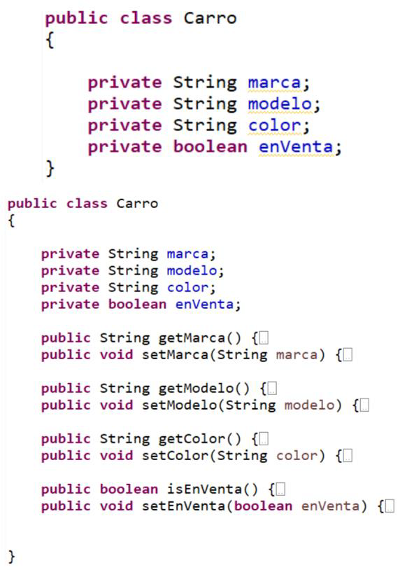
Modificadores de Acceso
Introducen el concepto de encapsulamiento
Controlan el acceso a los datos que conforman un objeto o
instancia
Dan un nivel de seguridad mayor restringiendo el acceso a
diferentes atributos, métodos y constructores
Aseguran que el usuario deba seguir una "ruta" especiﬁcada
para acceder a la información
Aseguran que un valor no será modiﬁcado incorrectamente
El acceso a los atributos se consigue por medio de los métodos
get y set
Recomendación: Los atributos de una clase deben ser privados
y cada atributo debe tener sus propios métodos get y set
Notes:
¿Qué son los Modificadores de Acceso?
Son palabras clave que controlan quién puede acceder a los atributos, métodos y constructores de una clase.
Introducen el concepto de encapsulamiento, que consiste en ocultar la implementación interna y exponer solo lo necesario.
Principales Modificadores en Java
public
Accesible desde cualquier parte del programa.
private
Accesible solo dentro de la misma clase.
protected
Accesible dentro del mismo paquete y por clases hijas (herencia).
default (sin palabra clave)
Accesible solo dentro del mismo paquete.
¿Por qué son importantes?
Controlan el acceso a los datos que conforman un objeto.
Aumentan la seguridad, evitando que atributos sean modificados incorrectamente.
Obligan a seguir reglas específicas para acceder a la información.
Fomentan el uso de métodos Get y Set para manipular atributos privados.
Buenas prácticas
Los atributos deben ser privados para proteger la integridad del objeto.
Cada atributo debe tener sus propios métodos getter y setter para acceso controlado.
Usar modificadores adecuados en métodos y constructores según el diseño del sistema.
Ejercicio de MODIFICADORES_ACCESO proyecto

Slide 44
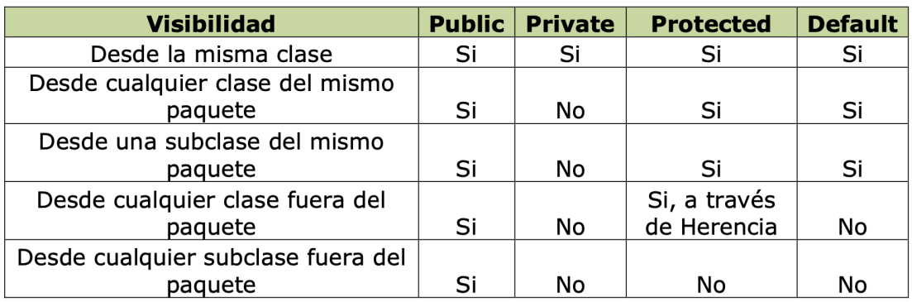
Modificadores de Acceso - Tipos
Private: Es el modiﬁcador más restrictivo y especiﬁca que los elementos que lo utilizan sólo pueden ser accedidos desde
la misma clase en la que se encuentran. Este modiﬁcador sólo puede utilizarse sobre los miembros de una clase y sobre
interfaces y clases internas, no sobre clases o interfaces de primer nivel.
Protected: Indica que los elementos sólo pueden ser accedidos desde su mismo paquete y desde cualquier clase que
extienda la clase en que se encuentra, independientemente de si esta se encuentra en el mismo paquete o no. Este
modiﬁcador, como private, no tiene sentido a nivel de clases o interfaces no internas.
Public: Este nivel de acceso permite acceder al elemento desde cualquier clase, independientemente de que esta
pertenezca o no al paquete en que se encuentra el elemento.
Default: Si no se determina ningún modiﬁcador, se usa el de por defecto, que sólo puede ser accedido por clases que
están en el mismo paquete.
Notes:
Modificadores de Acceso – Tipos y Uso
Los modificadores de acceso controlan quién puede acceder a los atributos, métodos y constructores de una clase, aplicando el principio de encapsulamiento.
Tipos principales:
private
Es el más restrictivo.
Solo permite el acceso dentro de la misma clase.
Ideal para proteger atributos y evitar modificaciones externas.
protected
Permite acceso dentro del mismo paquete y desde clases hijas (herencia), incluso si están en otro paquete.
Útil para compartir datos con subclases sin hacerlo completamente público.
public
Es el más abierto.
Permite acceso desde cualquier clase, sin importar el paquete.
Se usa para métodos que deben ser accesibles globalmente.
default (sin palabra clave)
Si no se especifica modificador, se aplica el acceso por defecto.
Permite acceso solo dentro del mismo paquete.
Útil para agrupar clases relacionadas.
Tabla de visibilidad (resumen):
Desde la misma clase: Todos (public, private, protected, default) son accesibles.
Desde el mismo paquete: public, protected y default son accesibles; private no.
Desde subclase en otro paquete: public y protected son accesibles; private y default no.
Desde cualquier clase externa: Solo public es accesible.
Importancia
Garantizan seguridad y control sobre los datos.
Evitan modificaciones indebidas.
Fomentan el uso de getters y setters para atributos privados.

Slide 45
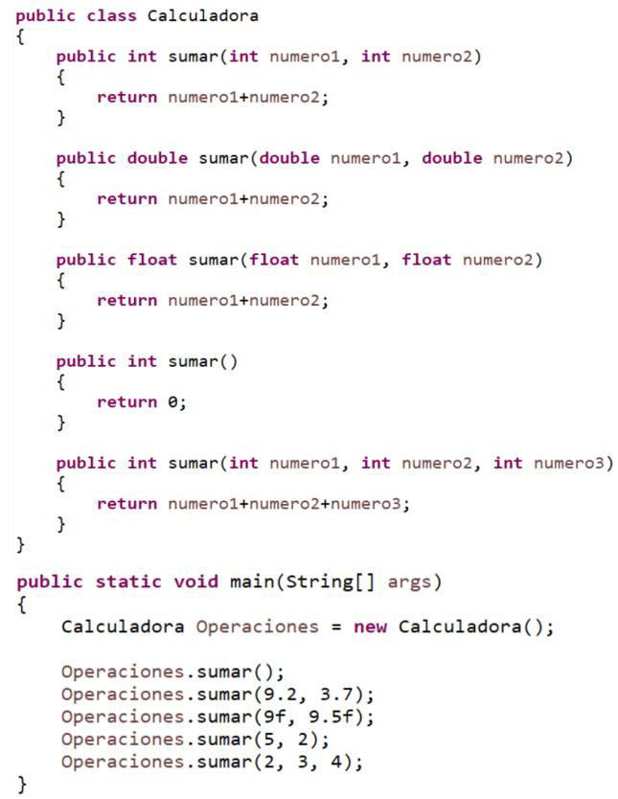
Sobrecarga de Métodos
Permite deﬁnir más de un método con el mismo nombre, con la condición de que no puede haber dos de ellos con el mismo número y tipo de parámetros.
El uso de la sobrecarga de métodos se ve sujeto a las siguientes condiciones:
Deben tener el mismo nombre en los métodos.
No puede haber dos métodos con el mismo nombre y el mismo tipo con igual número de parámetros, se permite el mismo nombre y mismo tipo siempre y cuando el número de parámetros sea diferente.
Suele ser utilizada para sobrecarga de métodos con métodos de tipo.
Java desde la instancia a la hora de usar los métodos los diferenciará en base a los parámetros que éste reciba.
Notes:
Ejercicio de la carpeta SOBRECARGA del proyecto

Slide 46
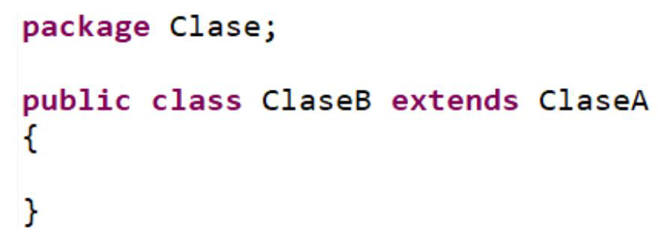
Herencia: Mecanismo de Reutilización
Deﬁnición: Mecanismo que permite la deﬁnición
de una clase a partir de otra ya existente
Reutilización: Forma de reutilización de software
en la que se crea una nueva clase al absorber los
miembros de una ya existente
Ventaja Principal: Una de las ventajas principales
de la Programación Orientada a Objetos es la
reutilización de código previamente desarrollado
Incorporación: Permite a una clase más especíﬁca
incorporar la estructura y comportamiento de una
clase más general
Nivelación Java - Parte 2
52
Notes:
La herencia es uno de los pilares fundamentales de la Programación Orientada a Objetos (POO). ¿Qué significa esto? Básicamente, nos permite crear nuevas clases a partir de clases ya existentes, reutilizando código y evitando duplicación. En Java, esto se logra con la palabra clave extends.
Por ejemplo, si tenemos una clase Animal con métodos comunes como comer(), podemos crear una clase Perro que herede de Animal y agregue su propio comportamiento, como ladrar(). De esta manera, no tenemos que volver a escribir el método comer() en cada clase que represente un animal.
La herencia nos da varias ventajas:
Reutilización: Aprovechamos código ya probado y mantenido.
Organización: Podemos estructurar nuestro sistema en jerarquías lógicas.
Extensibilidad: Es fácil agregar nuevas funcionalidades sin modificar lo que ya existe.
Sin embargo, es importante usarla con criterio. La herencia debe representar una relación “es un” (IS-A). Por ejemplo, un perro es un animal, pero un coche no es un animal, así que no tendría sentido heredar en ese caso. Además, abusar de la herencia puede generar acoplamiento fuerte, por eso muchas veces se recomienda preferir composición sobre herencia.
Finalmente, la herencia se complementa con el polimorfismo, que nos permite tratar objetos de diferentes clases como si fueran de una misma clase base, lo que hace que nuestro código sea más flexible y escalable.

Slide 47
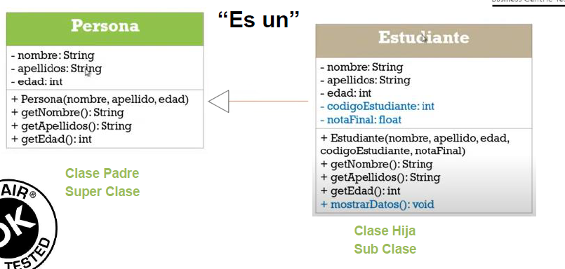
Herencia: Ejemplo
La clase hija hereda las características de la clase padre
Información conﬁdencial
© CHOUCAIR 2016
53

Slide 48
Ejercicio Herencia
Un programa donde se encuentre una Clase Taxi y Autobús con características
similares cómo:
Encendido
Apago
Matrícula
Modelo
Potencia
Podría resumirse esos elementos en común en una Clase Padre (Vehículo) y las Clases
Hijos (Taxi y Autobús) heredar de la Clase Padre.

Slide 49

Ejercicio Herencia - Clase Vehículo

Slide 50


Ejercicio Herencia - Clases Hijas
Estructura de la clase Autobús:
Estructura de la clase Taxi:
Nivelación Java - Parte 2
56

Slide 51
Polimorfismo: Sobreescritura de Métodos
Sobreescritura de métodos: Es la forma por la cual una clase que hereda puede re-deﬁnir los métodos de su
clase Padre
Permite crear nuevos métodos con el mismo nombre de su superclase
En una relación de tipo herencia, un objeto de la superclase puede almacenar un objeto de cualquiera de sus
subclases
Esto signiﬁca que la clase padre o superclase es compatible con los tipos que derivan de ella. Pero no al
revés
Poli
Morﬁsmo
"muchos"
"forma"
Notes:
El polimorfismo es una característica de la Programación Orientada a Objetos que permite que un mismo método se comporte de manera diferente según el objeto que lo utilice. Esto se logra mediante la sobreescritura de métodos, que ocurre cuando una clase hija redefine un método que ya existe en la clase padre.
¿Por qué es útil? Porque nos permite trabajar con objetos distintos de forma flexible, sin tener que escribir código específico para cada tipo. Por ejemplo, podemos tener una lista de animales y llamar al método hacerSonido() sin preocuparnos si es un perro, un gato o un pájaro: cada uno responderá según su propia implementación.
Regla importante: Una variable de tipo superclase (por ejemplo, Animal) puede almacenar objetos de cualquiera de sus subclases (Perro, Gato). Pero no ocurre al revés: no podemos asignar un Animal a una variable Perro sin conversión.
En resumen: Polimorfismo = un mismo método, diferentes comportamientos según el objeto.

Slide 52

Sobreescritura de Métodos - Polimorfismo
Nivelación Java - Parte 2
58
Notes:
Ejercicio de POLIMORFISMO del proyecto

Slide 53
Clases Abstractas
En Java se dice que son clases abstractas aquellas clases base (superclases) de las que no se
permite la creación de objetos. Para ello, se utiliza la palabra clave abstract.
En una clase abstracta es posible deﬁnir métodos abstractos, los cuales se caracterizan por el
hecho de que no pueden ser implementados en la clase base. De ellos, solo se escribe su
signatura en la superclase, y su funcionalidad polimórﬁca tiene que indicarse en las clases
derivadas (subclases).
Se utilizan solo como super clases
No se pueden instanciar objetos
Sirve para proporcionar una super clase apropiada a partir de la cual heredan otras clases
Información conﬁdencial – © CHOUCAIR 2016
59

Slide 54



Clases y Métodos Abstractos - Sintaxis
Clase Abstracta
Método Abstracto
Implementación
Nivelación Java - Parte 2
60

Slide 55


Ejemplo Clase Abstracta
Clase Figura (Abstracta)
Clase Cuadrado
Atributo: color | Constructor | Métodos: calcularArea (abstracto),
Atributo: lado | Constructor | Método: calcularArea (implementado)
getColor
Nivelación Java - Parte 2
61

Slide 56


Ejemplo: Clase Abstracta - Triángulo
Clase Triángulo: Deﬁne dos atributos (base y altura), un constructor y el método calcularArea.
El método calcularArea se deﬁne abstracto en la superclase Figura (solo signatura), pero se implementa en cada subclase.
Signatura en Clase Abstracta
Implementación en Subclase
Información conﬁdencial – © CHOUCAIR 2016
62

Slide 57

Ejemplo Clase Abstracta: Ejecución
Fíjese que, en la ejecución de ambas clases se ha invocado al método getColor deﬁnido e
implementado en la superclase Figura.
Sin embargo, el método abstracto calcularArea únicamente se implementa en las
subclases (Cuadrado y Triangulo).

Slide 58


